Slide 1

Chào mừng thầy cô đã về dự giờ với lớp trong tiết học ngày hôm nay
Môn: Đạo đức
Bài 11: Trả lại của rơi

Slide 2
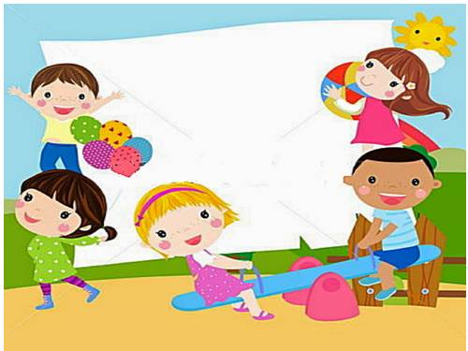
KHỞI ĐỘNG

Slide 3

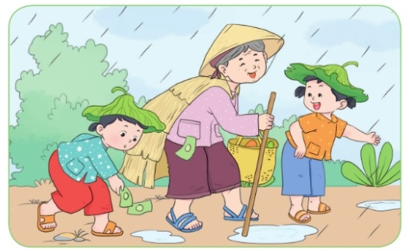
Cùng hát bài hát Bà còng đi chợ
Nhạc và lời: Phạm Tuyên

Slide 4
b) Trả lời câu hỏi
- Tôm, Tép trong bài hát đã làm gì ?
- Việc làm của hai bạn có đáng khen không? Vì sao?

Slide 5


c) Chia sẻ cùng bạn
- Em hoặc người thân của em đã bao giờ bị mất tiền hoặc mất đồ chưa?
- Khi bị mất tiền hoặc mất đồ, em và người thân cảm thấy như thế nào?
- Em đã bao giờ trả lại của rơi chưa? Em cảm thấy thế nào khi làm việc đó?

Slide 6

KHÁM PHÁ

Slide 7
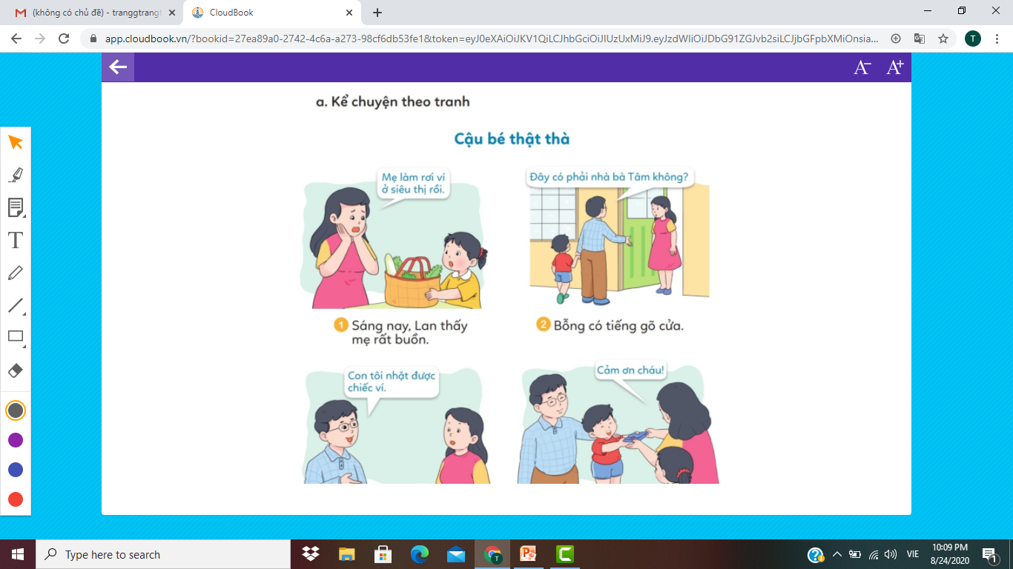
a. Kể chuyện theo tranh

Slide 8
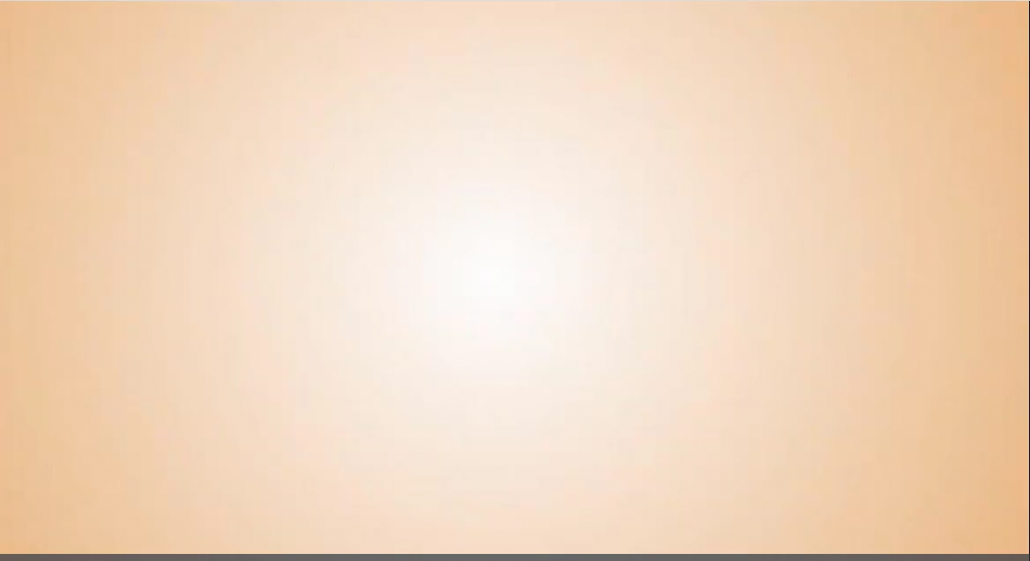

Slide 9


b) Thảo luận
- Mẹ của Lan cảm thấy như thế nào khi bị mất ví ?
+ Mẹ Lan cảm thấy rất buồn vì rơi mất ví.
-Việc làm của cậu bé trong chuyện đã mang lại điều gì ?
+ Việc làm của cậu bé mang lại mang lại niềm vui cho người mất và cho chính mình.

Slide 10
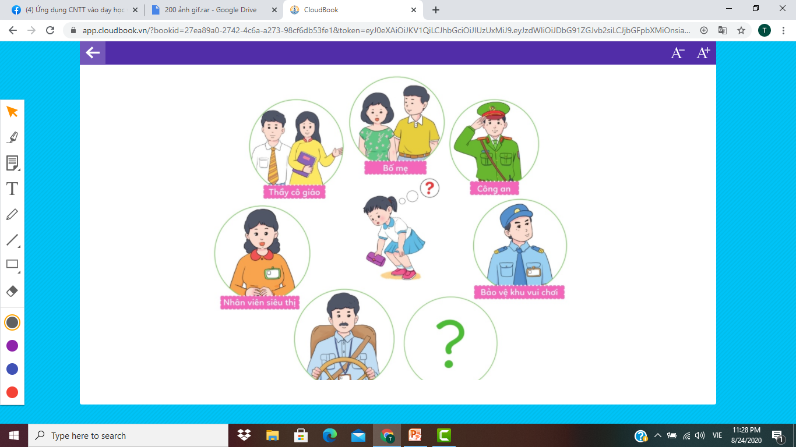
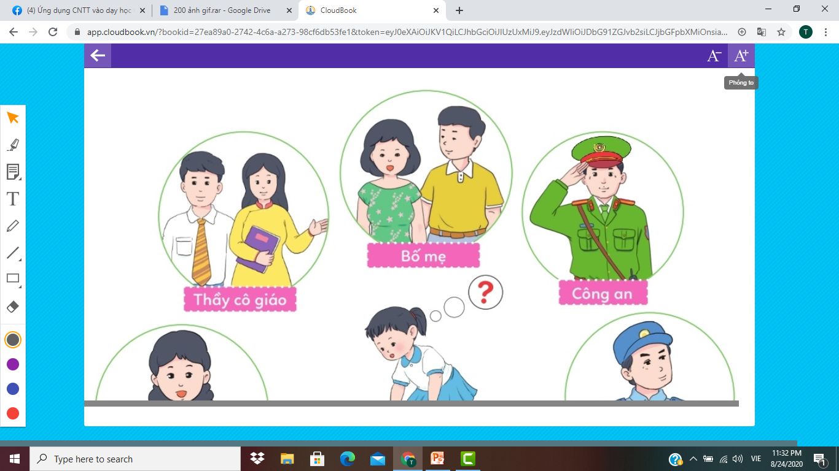
c) Nêu những người phù hợp có thể giúp em trả lại của rơi

Slide 11


